Slide 1
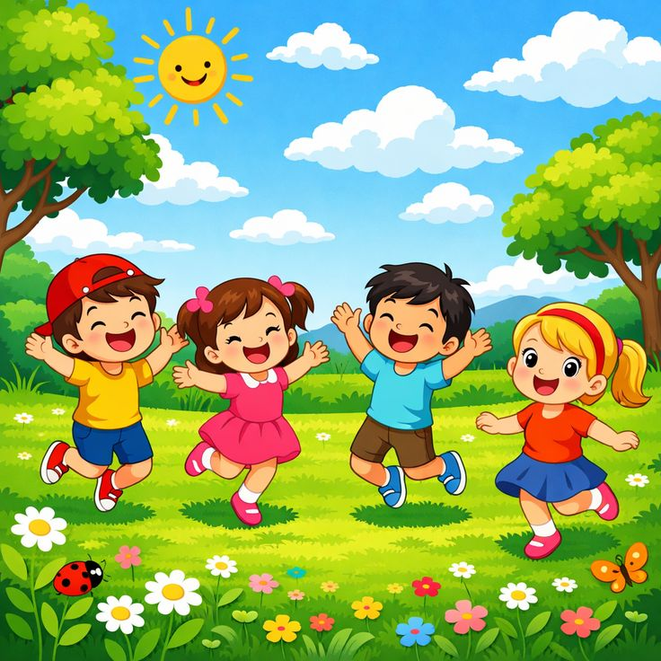
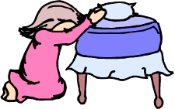

MINENF FMN
BONJOUR!

Slide 2

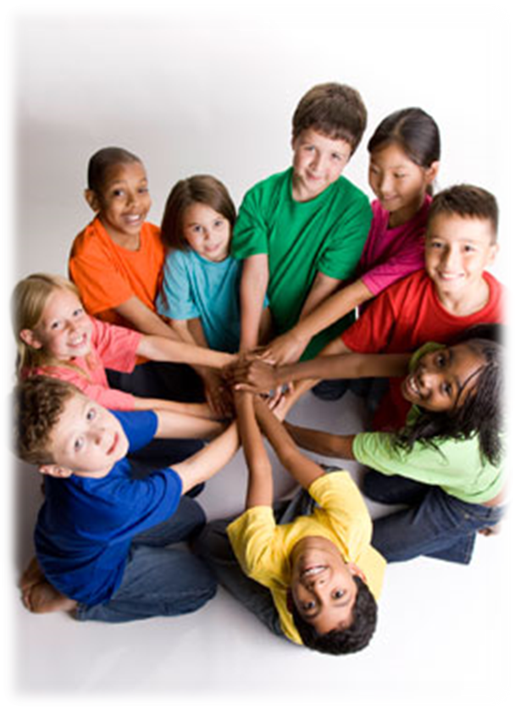
By Eyma Charlot

Slide 3
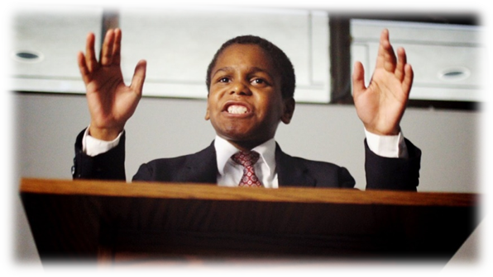
ARMA: Ankizy Rehetra Mandray Anjara
Na amin’izao taonjato misy antsika izao, na tamin’ny andron’ny baiboly dia afaka miditra eo amin’ny asa fanompoana amin’ny alalan’ny sehatra maro ny ankizy. Ao ireo natao hitoriteny, ny sasany hihira, hampianatra ary handray anjara amin’ny asa maro.

Slide 4

Ny fitoriana filazantsara ataon’ny ankizy dia lohahevitra lehibe sady sarobidy ao amin’ny Fiangonana Advantista. Matetika isika mihevitra fa ny olon-dehibe ihany no afaka mitory, nefa ny ankizy dia manana fomba manokana sy mahery vaika hitoriana an’i Jesosy. Indreto misy hevitra fototra manazava ny anjara asan'ny ankizy amin'ny fitoriana:

Slide 5
Ny Ankizy ho "Irak'Andriamanitra" (Ohatra ao amin'ny Baiboly) Ny Baiboly dia mampiseho fa mampiasa ny ankizy Andriamanitra mba hampiely ny hafatra: * *Ilay zazavavy kely tany Syria:* Izy no nitory tamin’i Namana (ilay jeneraly boka) momba ny herin’Andriamanitra tamin’ny alalan’ny mpaminany Elisa (2 Mpanjaka 5:1-3). Ny teny tsotra nataony dia nitarika ho amin’ny fahasitranana sy ny fiovan’ny fon’ny jeneraly iray. * *I Samoela kely:* Nantsoin’Andriamanitra dieny mbola kely mba hitondra hafatra ho an’ny mpisoronabe Eli.
2. Ny fomba fitoriana mifanaraka amin'ny ankizy Ny ankizy dia tsy voatery hanao toriteny lava eo ambony polpitra, fa ireto misy fomba fitoriana mahomby ataon'izy ireo: * *Ny fijoroana ho vavolombelona amin'ny fiainana:*

Slide 6
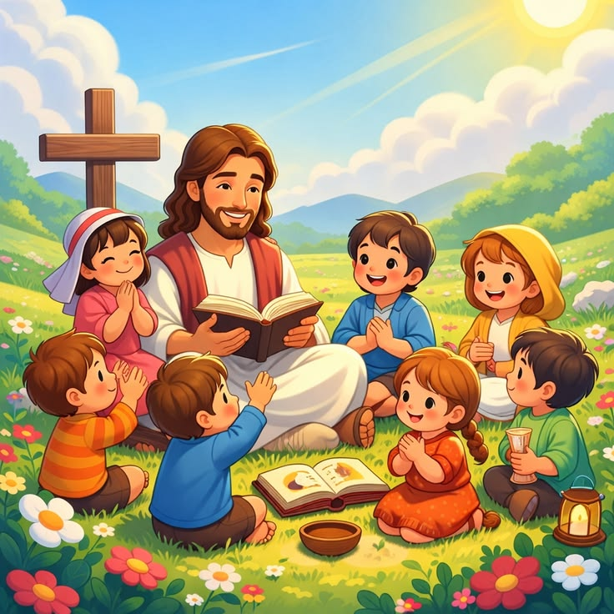
ARMA: Ankizy Rehetra Mandray Anjara
« I WILL GO!"
Ny fanontaniana mipetraka dia izao :
Ahoana no fomba hampandraisana anjara, hanofanana, hanomezana fitaovana, hanomanana, hamporisihina ny ankizy handray anjara amin’ny fanompoana an’i Kristy.

Slide 7
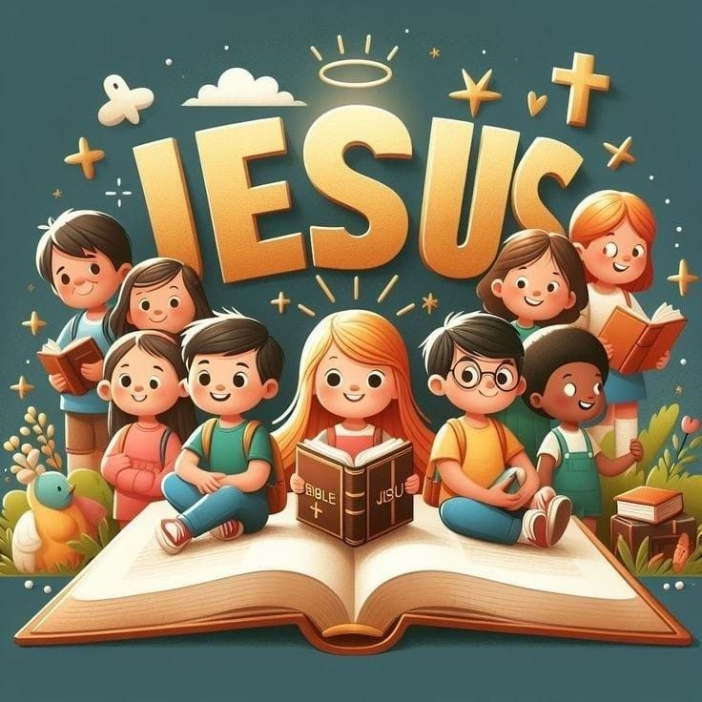
Ara-Baiboly ve ny fampandraisana anjara ny ankizy @ fanompoana?

Slide 8
ARMA: Ankizy Rehetra Mandray Anjara
1- Ireo fototra ara-baiboly mahakasika ny fampandraisana anjara ny ankizy ao amin’ny fanompoana.

Slide 9
ARMA: Ankizy Rehetra Mandray Anjara
Jesosy, ilay tia ny ankizy, dia nanana fahafinaretana manokana teo amin’ny asa fanompoana ny ankizy (Mat 19 :14). Tsy mahagaga izany satria tamin’ny fahazazany izy dia efa nanomboka ny asany (Lio 2 : 40-52).
Notes:
Ny baikon’I Jesosy Kristy tamin’ireo mpianany izay milaza ny hitondrana ny filazantsara any amin’ny “fokom-pirenena rehetra, ny samihafa fiteny ary ny olona rehetra” dia mahasahana ny ankizy ihany koa. Ellen White dia mampahatsiahy antsika an’izao:
“Tamin’ny fanakanan’ireo apostoly ny ankizy tsy hanatona azy, Jesosy dia nitodika tamin’ny mpianatra amin’ny fotoana rehetra: mambran’ny fiangonana, mpitory teny, mpanohana na kristianina tsotra. Manintona ny ankizy Jesosy, ary hoy Izy amintsika, avelao ny zaza hanantona ahy; toy ny niteny izy hoe: hoavy izy ireo raha toa ka tsy sakananareo.” Evangelism p. 580
Ny fikarohana natao vao haingana dia naneho fa ny ankizy latsaky ny 14 taona no misokatra kokoa amin’ny filazantsara. Tokony hanararaotra araka izany ny fiangonana mba hitoriana amin’ireo ankizy izay tsy mbola nandre ny momba an’I Jesosy, mba hizarana amin’izy ireo ny Filazantsara amin’ny fomba mavitrika. I Kristy mihitsy no nahatsapa ny maha sarobidy ny fitoriana ny filazantsara amin’ny ankizy.

Slide 10
Raha feno 12 taona izy, ireo izay nihaino azy nitory teny dia talanjona sady gaga. Ny antony dia izao, na dia tao anatin’ny fahakeliny aza izy dia nahatakatra, nahay nanazava ary namaly fanontaniana mahakasika ny teny voasoratra.
Notes:
“Raha nentina teo aminy ny ankizy, Jesosy dia nahita teo amin’izy ireo, lehilahy sy vehivavy nantsoina ho mpandova ny fahasoavany ary ho olon’ny fanjakany, ny sasany amin’izy ireo dia ho tonga martiora ho Azy. Fantany fa ireo ankizy ireo dia hihaino azy ary hanaiky azy ho toy ny mpanavotra azy amin’ny fahamaihana betsaka mihoatra noho ny an’ireo olona efa nahazo taona, izay ny ankamaroany olon-kendry eto amin’izao tontolo izao, nefa mafy fo. Napetrany ho eo amin’ny sehatra takatr’izy ireo ny fampianarany, tsy nanambony tena izy, ilay Mpanjakan’ny lanitra raha namaly ny fanontanian’izy ireo sy nanome fahatsorana ireo lesona mafonja nampianariny mba hahazoan’ny fahalalan-tsain’ny ankizy mahatakatra izany.” Evangelism p. 579

Slide 11
SAMOELA ZAZA
Toy izany ihany koa, tao amin’ny testamenta taloha, dia niantso an’i Samoela Andriamanitra mba hanompo Ilay Mpanjaka (1 Sam 3 : 1-11). Ny baiboly dia nanatitrantitra fa i Samoela dia « nanao fanompoana ho an’ny Tompo ».
Notes:
Tsy tao @ fomba amam-panaon’ny Levita ny manao asa fanompoana ao @ tabernakely alohan’ny faha 22 taona. Fa i SAMOELA dia navahana t@ fampiharana io lalana io.

Slide 12
Zazavavy kely Babo
Maro ireo ohatra azo raisina : ilay tovovavy kely tao Arama izay nanompo an’i Namana (2 Mpanj 5 :2). Namonjy ny fanahy sy ny vatan’ny tompony izy.

Slide 13
DAVIDA KELY
Davida ihany koa dia nosorana ho amin’ny fanompoana raha mbola tao amin’ny fahazazany. Nanatanteraka asa fanompoana tao amin’i Saoly tamin’ny alalan’ny mozika izy nandritra izany fahakelezany izany. (1 Sam16 :11-12). Ho fanampin’izany, nampiasain’Andriamanitra izy nandritra izany fahazazany izany mba handresy ireo fahavalony.

Slide 14
JOSEFA KELY
Josefa ihany koa dia nanomboka ny asa tamin’ny fahakeliny. Namangy azy tamin’ny alalan’ny nofy sy fahitana Andriamanitra satria teo anilany mandrakariva izy.
Notes:
Ankanjo misoratsoratra midika fa misy fitiavana sy fitokisana manokana taminy. Io ihany koa no nitarika fialonana ho azy. Efa t@ fahazazany dia hita fa nisy tanjona manokana napetrak’Andriamanitra taminy. Mbola tanora aza i Josefa dia efa nanana fifandraisana manokana tamin’Andriamanitra miresaka taminy t@ al@ nofy Andrtra . Tsy nofy tsotra fa nampahafantatra ny hoaviny. Midika izany fa efa mitarika azy Andtra t@ fahazazany. Tsy nanao ratsy na teo aza ny fankahalan’ny rahalahiny; miteny marina na dia mahasosotra aza indraindray! Maneho fa manana fo tia an’Andrt: izy. Nandalo fialonana sy fahoriana nefa tsy nandao azy Andtra izany no nahatonga azy hatanjaka na dia mbola zaza aza.
Tsy mila miandry lehibe vao mifandray amin’Andtra
Afaka miteny amintsika Andtra na dia mbola zaza aza
Ny fahatokiana @ kely dia hitodra @ lehibe.

Slide 15
JOSIA KELY
Vao valo taona monja ihany koa i Josia dia efa nanompo an’Andriamanitra tamin’ny fony manontolo. Niverina tamin’Andriamanitra ny taranak’Israely vokatr’izany.
Notes:
Mpanjakan’i Joda lasa mpanjaka fony _8 taona monja zanak’i AMONA ary nanjaka nandritry ny 31 ans. Nitady an’ANDTRA T@ FONY MANONTOLO TSY NANARAKA NY RATSY NATAON4NY RAZANY,niezaka nanao izay marina teo imason’Antra, ankizy izy nefa efa nifidy ny hanaraka an’Andtra; Rehefa lehibe kely izy dia nandrava sy nandrava ny sampy sy ny fivavahana diso. Nandrava ny toerana fanompoantsampy sady nanadio ny tempoly. Tao antempoly dia nahita ny bokin’ny lalana ary nalahelo ka nibebaka izy. Nanao fanekena vaovao hiaraka @ Andtra miaraka t@ vahoaka. Tsy sakana ny fahatanorana @ fanompoana an’ANTRA; Afaka manova y firenena iray mihintsy ny zaza marina; zava-dehibe ny mihaino sy manaraka ny tenin’Andtra

Slide 16
Ilay zazalahy kely tsy fantatra anarana
Tovolahy kely iray hafa ihany koa (Jao 6 :9) no nahavita namahana olona tsy omby dimy arivo tamin’ny alalan’ny fahaizany mizara.

Slide 17
JOASY
Mpanjakan’ny Joda , nafenin’i Joiada tao antempoly nandritra ny 6 ans. Niaro azy hatami’ny fahazazany Andriamanitra ka lasa mpanjaka izy vao 7 taona monja.
Nampianarin’i Joiada izy ka nandeha t@ làlan’ Andriamanitra. Namerina nanamboatra ny tempoly, nampiverina ny fanompoana an’Andriamanitra, nanao izay marina raha mbola teo i Joiada.
Lesona: zavadehibe ny fisian’ny olona mampianatra. Maharitra hatramin’ny farany

Slide 18
ARMA: Ankizy Rehetra Mandray Anjara
Karazana Fitoriana ny Filazantsara azon’ny ankizy andraisana anjara

Slide 19
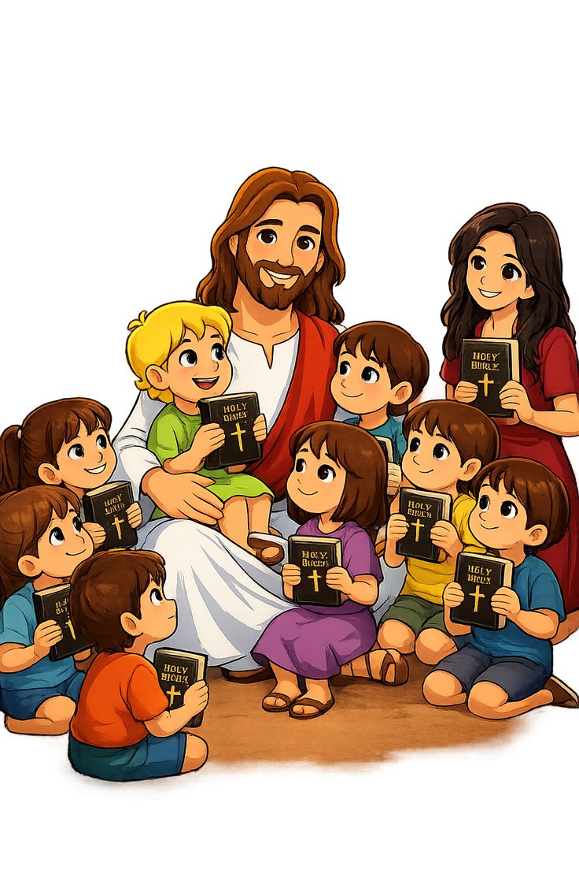

Slide 20
ARMA: Ankizy Rehetra Mandray Anjara
1.Fitoriana ny filazantsara amin’ny alalan’ny ankizy mpitory teny

Slide 21
ARMA: Ankizy Rehetra Mandray Anjara
Andiana fitoriana ny filazantsara mandritry ny fito andro izany, amin’izany dia ny ankizy no mpitory teny. Ireo fivoriana fitoriana ny Filazantsara ireo dia harindran’ny ankizy; voalohany indrindra mba hahafahana manao asa fitoriana ny filazantsara hoan’ny ankizy amin’ny alalan’ny ankizy. Na izany aza dia azo atao ihany koa ny mamolavola famelabelaran-kevitra fitoriana ny Filazantsara hoan’ny olon-dehibe kanefa ataon’ny ankizy.
Notes:
Mba ho fandraisana anjara amin’izany, ireo mpandray fitenenana dia ankizy mpitory teny nofidiana sy nofanina.Ireo ankizy hafa kosa dia handray anjara amin’ny fanolorana hafatra tsotra mikasika ny fahasalamana, na hitarika ny hira na handray olona.

Slide 22
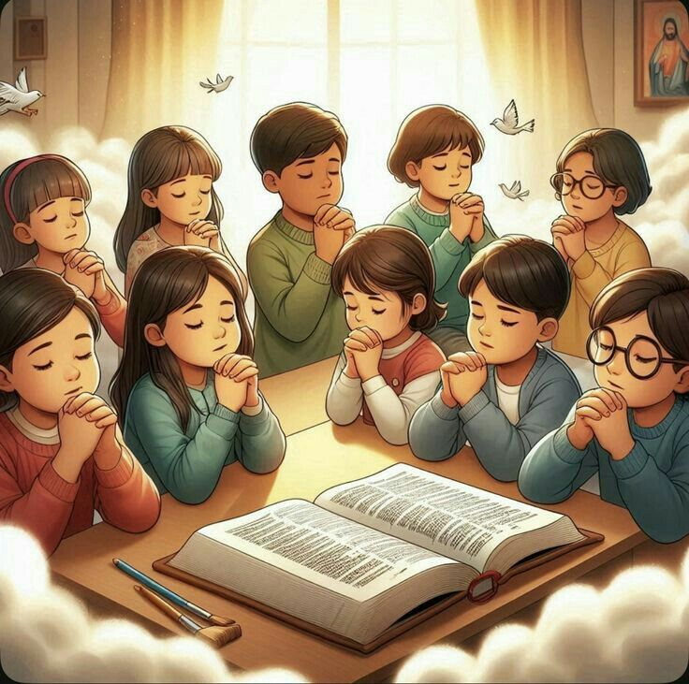

Slide 23
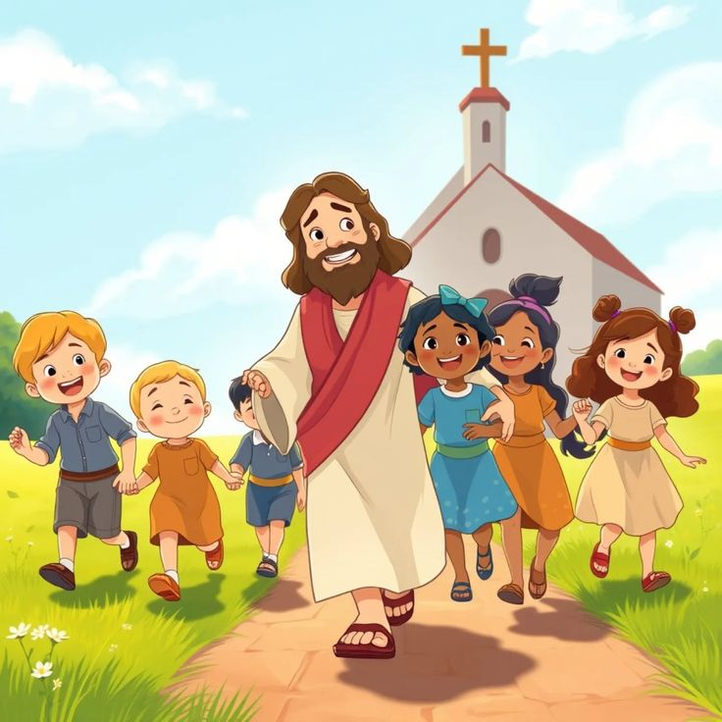
ARMA: Ankizy Rehetra Mandray Anjara
2. Fitoriana ny filazantsara amin’ny finamanana

Slide 24
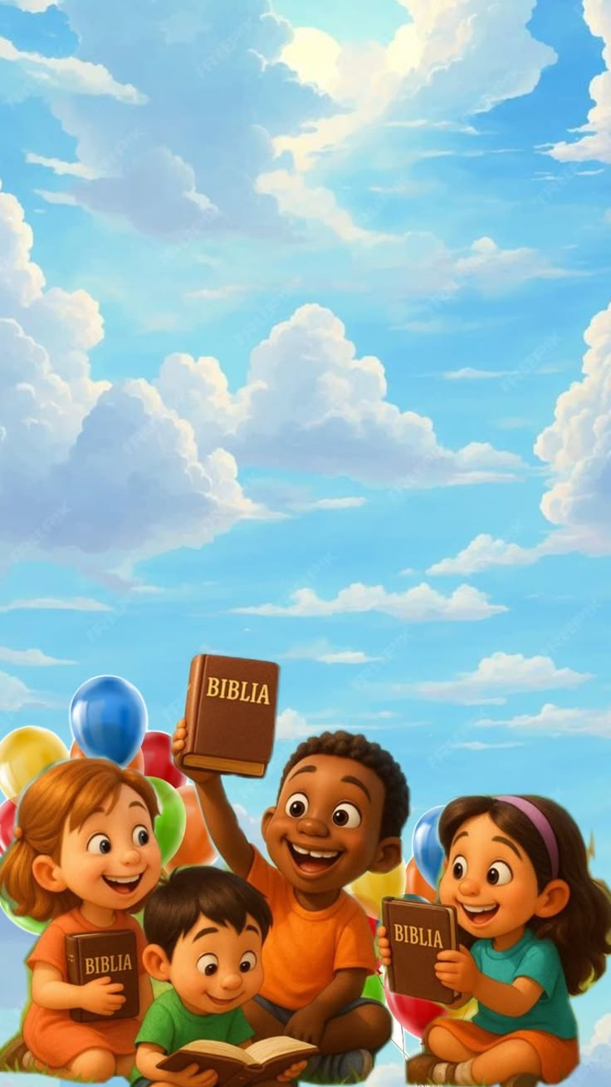
ARMA: Ankizy Rehetra Mandray Anjara
Mahomby tokoa io fomba io mba hitoriana ny filazantsara amin’ny ankizy. Samy manana namana ny ankizy rehetra, rehefa manasa azy ireo hoany am-piangonana izy dia hazoto kokoa toy izay hoe olona tsy fantany no manasa azy. Ny fifandraisana dia tena ilaina eo amin’ny fiainan’ny ankizy.
Notes:
Ireo fomba ahazoana namana sy hanasana azy ireo dia tokony ampianarina ireo ankizy:

Slide 25
ARMA: Ankizy Rehetra Mandray Anjara
Fomba ahazoana namana
Notes:
Ampianaro ny ankizy fa ny fahazoana namana sy ny fitazomana azy ireo dia tena ilaina amin’ny fitoriana nyFilazantsara amin’ny alalan’ny finamanana.

Slide 26
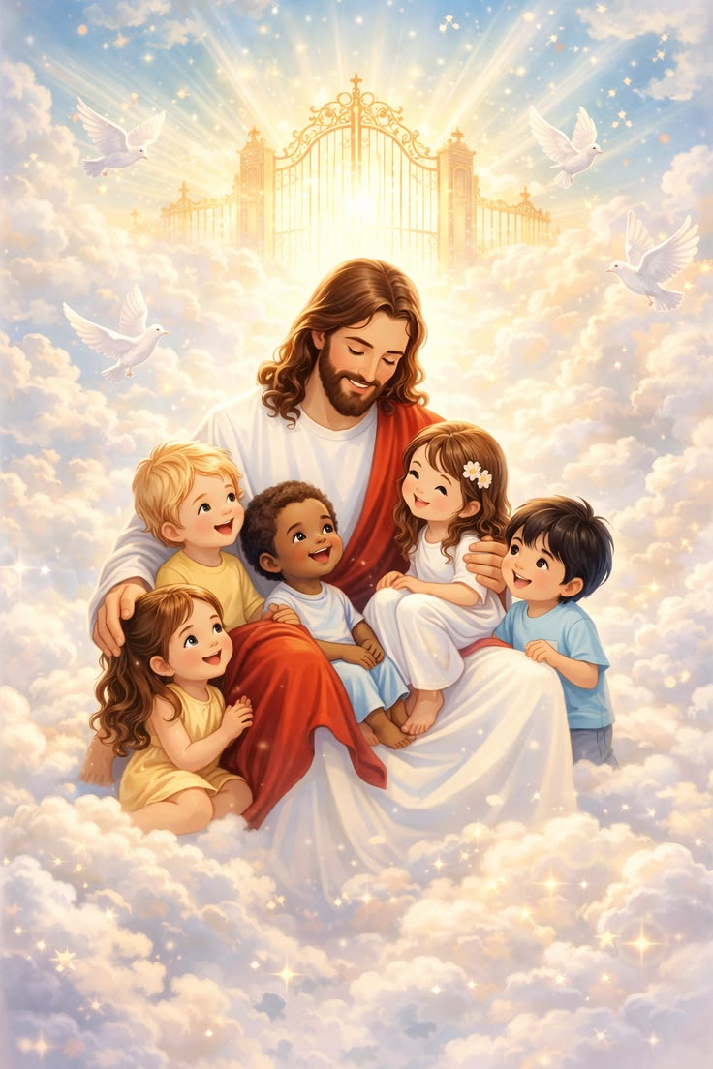
ARMA: Ankizy Rehetra Mandray Anjara
Ahoana ny fiarahabana olona: Mandray tànana ny namana vaovao ary miteny aminy hoe: “Mbola tsara? Tonga soa ato amin’ny Sekoly Sabata (vondrona ara-baiboly). Faly be aho satria tonga ianao.”
Ahoana no fomba fiarahana amin’ny olona iray: mitondra azy eny amin’ny seza, mipetraka miaraka aminy. Raha betsaka ireo namana tonga dia entina eny amin’ny sezany ilay anankiray avy eo omena antoka izy fa hiara-mipetraka aminy ianao rehefa avy mandray ireo namana hafa izay mbola ho avy.

Slide 27
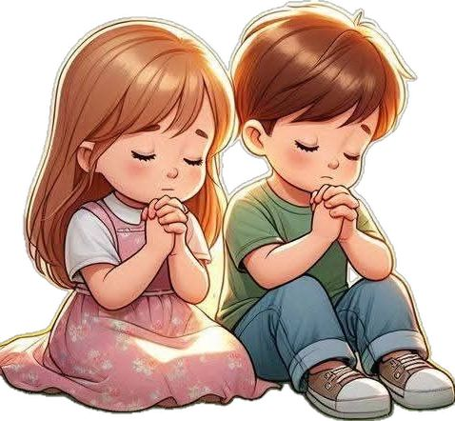
ARMA: Ankizy Rehetra Mandray Anjara
Ahoana ny fanolorana namana: angataho ny ankizy iray izay nitondra namana mba hitsangana ary hanolotra izany namany izany. Afaka hiteny toy izao ilay zaza: “faly aho manolotra aminareo itynamako ity (namana any am-pianarana na mpifanila vodirindrina): Charlie Daudet.” Avy eo dia hitodika any amin’ilay ankizy izy ary hiteny aminy hoe: “Misaotra betsaka ry Charlie noho ny fahatongavanao, manantena aho fa mbola hoavy ianao amin’ny manaraka.”
Ahoana no fomba ahazoana namana: afaka handray fanapahan-kevitra ho tonga naman’ireo mpiara-monina aminy ny ankizy tsirairay, na ho sakaizan’ireo mpiara-mianatra aminy na izay mpiara-manatrika fivoriana natao hoan’ny olon-dehibe miaraka aminy. Mamporisika antsika hanao izany ny Baiboly ao amin’ny Ohabolana 18:24b: “… sakaiza manoatra noho ny rahalahy.”

Slide 28
ARMA: Ankizy Rehetra Mandray Anjara
Arahabao ilay ankizy hafa ary lazao ny momba momba ny tenanao toy izao manaraka izao: “Manao ahoana ianao? Michel no anarako, CM1 aho”
Anontanio azy ny anarany ary mametraha fanontaniana sahala amin’izao: “Iza ny anaranao? Aiza ianao no mipetraka? Aiza ianao no mianatra?”
Ataovy izay ahazoanao mifandray aminy amin’ny alalan’ny fametrahanao fanontaniana toy ny hoe: “Tonga eto matetika ve ianao? Ahoana no fomba ataoko mba hahitana anao amin’ny manaraka? Afaka omena ahy ve ny nomeraonao na ny adiresinao, sns…”

Slide 29
ARMA: Ankizy Rehetra Mandray Anjara
3. Cahier d’amitie na Karatra fanasana na karatra fahatsiarovana

Slide 30
ARMA: Ankizy Rehetra Mandray Anjara
Aoka hanana tahirin-karatra fahatsiarovana mba hahafahan’ny ankizy mihazona ny fifandraisany amin’ireo namany vaovao. Amporisiho izy ireo hanoratra na hanao sary manokana. Manolora karatra ho azy ireo mba hanasany ireo namany amin’ny fandaharam-potoana manokana, toy ny fitsangatsanganana na sekoly biblika hoan’ny fialan-tsasatra na fetin’ny mozika sns,…
Aoka hanao fihazonana anarana. Ataovy azo antoka fa ny anaran’ireo namana vaovao sy olona vao fantatra dia voasoratra ao amin’ny fitehirizana iray. Ho hitanao ny mahasarobidy izany mandritra ireo fandaharam-potoana sy hetsika manaraka, na ho amin’ny famangiana.

Slide 31
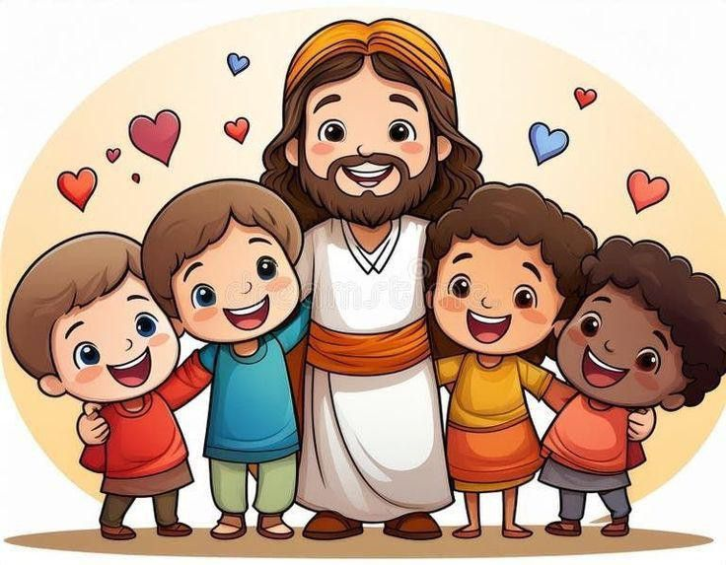
ARMA: Ankizy Rehetra Mandray Anjara
4. FIFANDRAISAM-PITIAVANA
Notes:
Ny iray amin’ireo hira tian’ny ankizy indrindra dia ilay hoe: “ Le Seigneur m’aime, Bonheur supreme, le Seigneur m’aime, il est amour…” Ny fitiavan’I Jesosy no fototry ny Filazantsara ary ny ankizy dia mamaly tsara ny fitiavana toy izany, indrindra moa raha itany fa avy amin’ny fo izany. Ny fitiavana araka izany no tokony hiaraka amin’ny asa rehetra ataontsika hoan’ny ankizy. Tokony ho tiavintsika ny ankizy. Tokony hahaliana antsika ny asa atao manokana ho azy.

Slide 32
ARMA: Ankizy Rehetra Mandray Anjara
AOKA HANOME OHATRA
Aoka omena tombambidy ny ankizy sy ny ray aman-dreniny eny imasom-bahoaka
Ireo tompon’andraikitra sy mpanentana ny ankizy dia tokony ho mahate ho tia sy tsara fanahy amin’izy samy izy.
Ahitsio amim-paharetana ny ankizy ary mivonona hanome azy ireo fahafahana faharoa
Tadidio ny tsingerin-taona nahaterahany
Omeo fotoana manokana ny ankizy mba hanehoany ny fanomezam-pahasoavany sy ny talentany.

Slide 33
ARMA: Ankizy Rehetra Mandray Anjara
Inona ny tombotsoan’ny Fiangonana mampihatra ny ARMA?

Slide 34
Tombontsoa lehibe sady saro-pady ho an’ny fiangonana ny fampandraisana anjara ny *ankizy rehetra* (fa tsy vitsivitsy ihany) ARMA. Rehefa mahatsapa ny ankizy tsirairay fa manana toerana izy, dia misy fiantraikany lalina eo amin’ny fiangonana manontolo izany.
ARMA:Indreto ny tombontsoa lehibe ho an’ny fiangonana:

Slide 35
1. Fiantohana ny Hoavin’ny Fiangonana (Retention)
Ny antontan’isa dia mampiseho fa ny ankizy mandray anjara mavitrika amin’ny asan’ny fiangonana dieny mbola kely dia *tsy dia miala amin’ny finoana* rehefa lehibe. * *Fahatsapana ho tompony (Sense of belonging):* Rehefa mampandray anjara azy ny fiangonana, dia mahatsapa ilay zaza fa "fiangonako ity" fa tsy hoe "fiangonan’ny dadako sy ny mamako". Izany no mamatotra azy ho tia ny fiangonany.

Slide 36
2. Fifohazana sy Hery Vaovao (Spiritual Vitality)
Ny ankizy dia mitondra "rivotra vaovao" sy hafanam-po ao am-piangonana.
Fandrisihana ny olon-dehibe: Rehefa mahita ankizy mitory, mihira, na mivavaka ny olon-dehibe, dia vao mainka mitsiry ny fanantenana sy ny zotom-po. Ny fahatsoran'ny finoan'izy ireo dia matetika manaitra ny fieritreretan'ny olon-dehibe izay mety efa vizaky ny fiainana.
Fahafaliana (Joy): Ny fiangonana mampandray anjara ankizy dia fiangonana velona sy feno fifaliana.

Slide 37
3. Fitaovana Mahery vaika amin'ny Fitoriana (Evangelism Tool)
Ny ankizy no "tetezana" mora indrindra hidirana amin'ny fianakaviana:
* *Fisarihana ny Ray aman-dreny:* Maro ny ray aman-dreny tsy mpivavaka no tonga any am-piangonana satria ny zanany handray anjara (hitory na hihira). Izany dia varavarana misokatra hitondrana ny filazantsara amin'ny fianakaviana manontolo.
* *Fitoriana eny amin'ny fiaraha-monina:* Ny ankizy dia tsy menatra miresaka momba an'i Jesosy any an-tsekoly na amin'ny mpiara-belona, izay mampitombo ny isan'ny olona liana amin'ny fiangonana

Slide 38
4. Fanomanana Mpitarika Mahay (Leadership Training)
Ny fiangonana mampandray anjara ny ankizy dia toy ny *"sekoly fanomanana mpitarika"*. * Raha mianatra mitantana fandaharana, miteny eo imasom-bahoaka, ary mandamina zavatra dieny kely izy ireo, dia ho lasa mpitarika matotra sy mahay rehefa any aoriana. Tsy ho sahirana ny fiangonana hitady mpandimby (succession) amin'ny hoavy.

Slide 39
5. Fampiharana ny « Vatan'i Kristy »
Ny Baiboly dia milaza fa ny fiangonana dia "Vatan'i Kristy" ary ny rantsana rehetra dia ilaina (1 Korintiana 12). Rehefa ny ankizy rehetra no mandray anjara, dia tanteraka ny sitrapon'Andriamanitra hoe: *tsy misy rantsana tsy ilaina*. Izany dia mampianatra ny fiangonana hanaja ny olona rehetra, na kely na lehibe, ary mampitombo ny firaisan-kina.

Slide 40
6. Fiarovana ny Ankizy amin'ny fitaoman-dratsy
Rehefa be atao amin'ny zavatra tsara ao am-piangonana ny ankizy, dia kely kokoa ny fotoana sy ny fahalianany amin'ireo fitaoman-dratsy any ivelany (zava-mahadomelina, namana ratsy, sns). Ny fiangonana dia lasa *"fialofana azo antoka"* (safe haven) ho azy ireo

Slide 41
TSARA HO FANTATRA
Ny toriteny dia tokony
Ho fohy araka ny tokony ho izy mba tsy hanadinoana azy.
Hazava tsara mba hahafahana mandray azy an-tsoratra.
Ho voafaritra mazava tsara mba hahafana mampihatra azy.
Notes:
TSOTRA FOHY MAZAVA

Slide 42
Ireo ankizy mpitory teny mahomby

Slide 43
Ny ankizy mpitory teny mahomby dia tokony handinika ny tenin’Andriamanitra

Slide 44
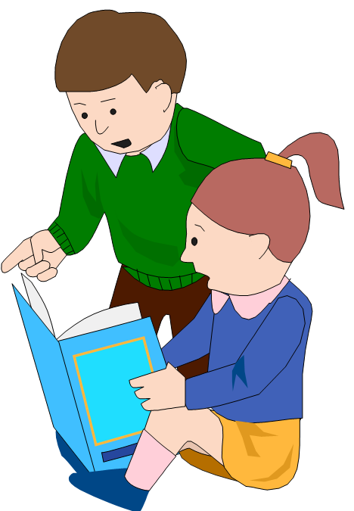
Na ho an’ny ankizy aza, dia tsy misy làlana manivaka ahafahany mitory teny amim-pahombiazana. Ny ankizy dia tsy maintsy mianatra ny kolotsaina tia mianatra ny tenin’Andriamanitra (1 Tim2 :15). Tsy maintsy resena lahatra ny ankizy tsy hamerimberina toriteny iray ihany. Io fahazarana mamerina toriteny iray amin’ny fotoana samihafa io mantsy dia hanakana azy ireo tsy handray ny harena sarobidy avy amin’ny tompo, izay iriny atolotra ny zanany, dia ny fanahiny izany.

Slide 45
Ny ankizy mpitory teny mahomby dia tsy maintsy manao tsianjery ny tenin’Andriamanitra.

Slide 46

Tsy misy zavatra mahery kokoa noho ny tenin’Andriamanitra. Ny hevitra avy amintsika dia tsy misy lanjany akory. Izay irin’Andriamanitra ho fantatsika kosa dia manana tombambidy mandrakizay. Sarobidy noho izany ny hitadidian’izy ireo ny tenin’ny soratra masina satria azon’izy ireo ampiasaina mandritry ny hoaviny izany. Jesosy dia nilaza tamintsika fa ny Fanahy Masina no hampianatra antsika ny zavatra rehetra sy ampahatsiahy antsika izay zavatra efa namabarany (Jao 14 :26). Ny tenin’Andriamanitra no hahatonga ny asa fanompoana ataontsika hahomby. Izany no nampahomby ny asa fanompoana nataon’i Jesosy (Mar 2 :2).

Slide 47
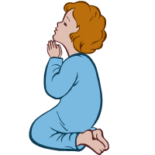
Ny ankizy mpitory teny mahay dia tsy maintsy miantehatra amin’i Jesosy.

Slide 48
Izao no nolazain’i Jesosy : « raha misaraka amiko ianareo dia tsy mahay manao na inona na inona » (Jao 15 :5). Raha maniry ny hanana ankizy mpitory teny mahomby isika, dia tsy maintsy mampianatra azy ireo hiantehatra tanteraka amin’ny Tompo. Tsy maintsy zarintsika izy ireo hiankina tanteraka amin’Andriamanitra. Izay tanterahiny amin’ny alalantsika mantsy no hisy vokany maharitra sy mahomby.

Slide 49
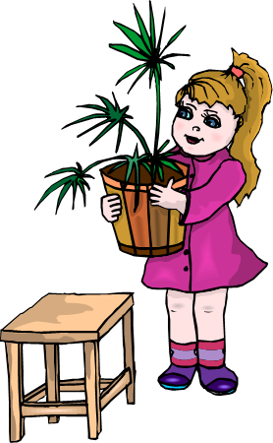
Ireo ankizy mpitory teny mahomby dia mila fanohanana

Slide 50
Na sarobidy manao ahoana aza isika, na manan-danja manao ahoana aza ny antso izay niantsoana antsika, tsy afaka ny mandeha irery isika. Izao no nolazaina ny amin’i Petera, « niseho niaraka tamin’ny iraika amin’ny folo lahy » Asa 2 :14. Ny apostoly dia nitsangana tao aoriany mba hanohana azy amin’ny asany. Natao izany tamin’ny sehatra rehetra izay nitenenany. Raha nanofana ankizy mpitory teny mahomby isika, dia ilaintsika ny mijoro aorian’izy ireo mba hanohanana azy tanteraka, na inona na inona mitranga.

Slide 51
FEHINY
*Fehiny:* Ny fiangonana izay mampandray anjara ny ankizy dia fiangonana *mitombo, velona, ary manana hoavy mamirapiratra*. Araka ny tenin'i Ellen G. White: "Ny Tompo dia manana asa ho an'ny ankizy tahaka ny ananany ho an'ny olon-dehibe" (The Desire of Ages, p. 517).

Slide 52
ARMA: Ankizy Rehetra Mandray Anjara
Mirary ny fiangonana rehetra :
HITOMBO
VELONA
MANANA HO AVY MAMIRAPIRATRA!

Slide 53
TAPITRA!

